Slide 1
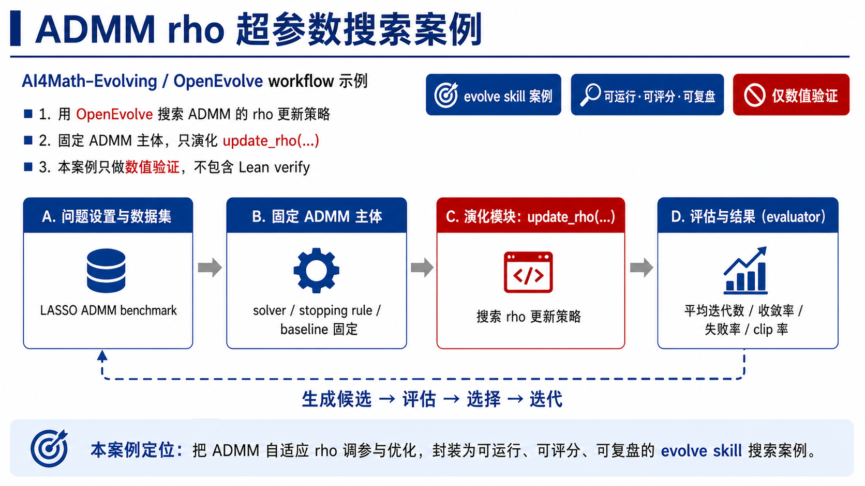
Notes:
这页先说明今天展示的对象：不是一个泛泛的 ADMM 实验，而是一个 evolve skill 案例。我们把 ADMM 主体固定住，只把 `update_rho(...)` 作为可演化模块，让 OpenEvolve 去搜索 rho 更新策略里的超参数和调度规则。
这里的边界也要先讲清楚：本案例只展示数值搜索和数值验证，不包含 Lean verify。这样能对应老师要求的“evolving 案例”，也避免把它讲成 AutoADMM 的形式化证明闭环。
---
注意点：
- 重点：固定 ADMM 主体，只演化 `update_rho(...)`。
- 画面引导：先看中间的固定 solver，再看被强调的 evolve 模块。
- 节奏：开场控制在 1 分钟以内。
- 补充：不要展开 Lean，这页只定边界。

Slide 2
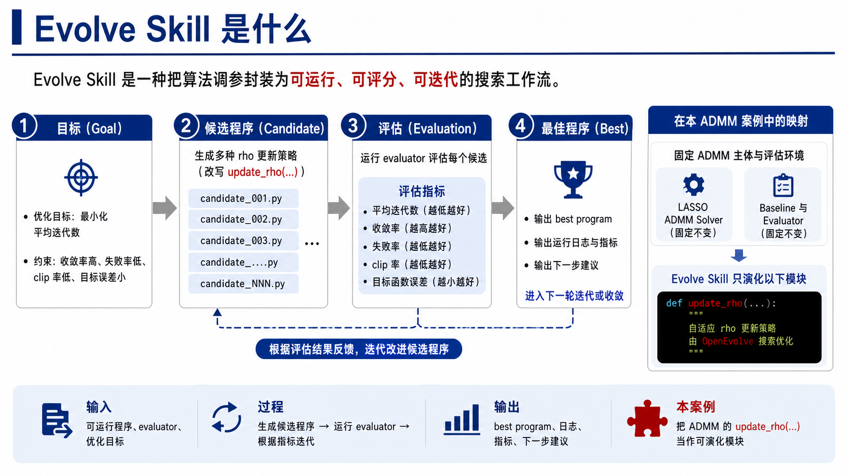
Notes:
Evolve skill 的角色可以理解成一个可执行的搜索工作流。它需要三个核心输入：一个可运行的初始程序，一个能给候选程序打分的 evaluator，以及一个明确的优化目标。
工作流本身是闭环的：先生成候选程序，再运行 evaluator，得到分数和诊断指标，然后根据这些反馈继续迭代。最后输出的不只是一个 best program，还包括日志、指标、checkpoint 和下一步建议。
在这个 ADMM 案例里，对应关系很直接：可演化程序就是 `update_rho(...)`，evaluator 就是 LASSO ADMM benchmark，优化目标就是更快、更稳定地收敛。
---
注意点：
- 重点：只讲 evolve skill 在本案例中的作用，不讲 Skill Library 总览。
- 画面引导：按 Goal -> Candidate -> Evaluation -> Best Program 的顺序讲。
- 节奏：这页是方法定义，讲清楚后马上进入 ADMM。
- 补充：强调 evaluator 是整个搜索是否可信的核心。

Slide 3
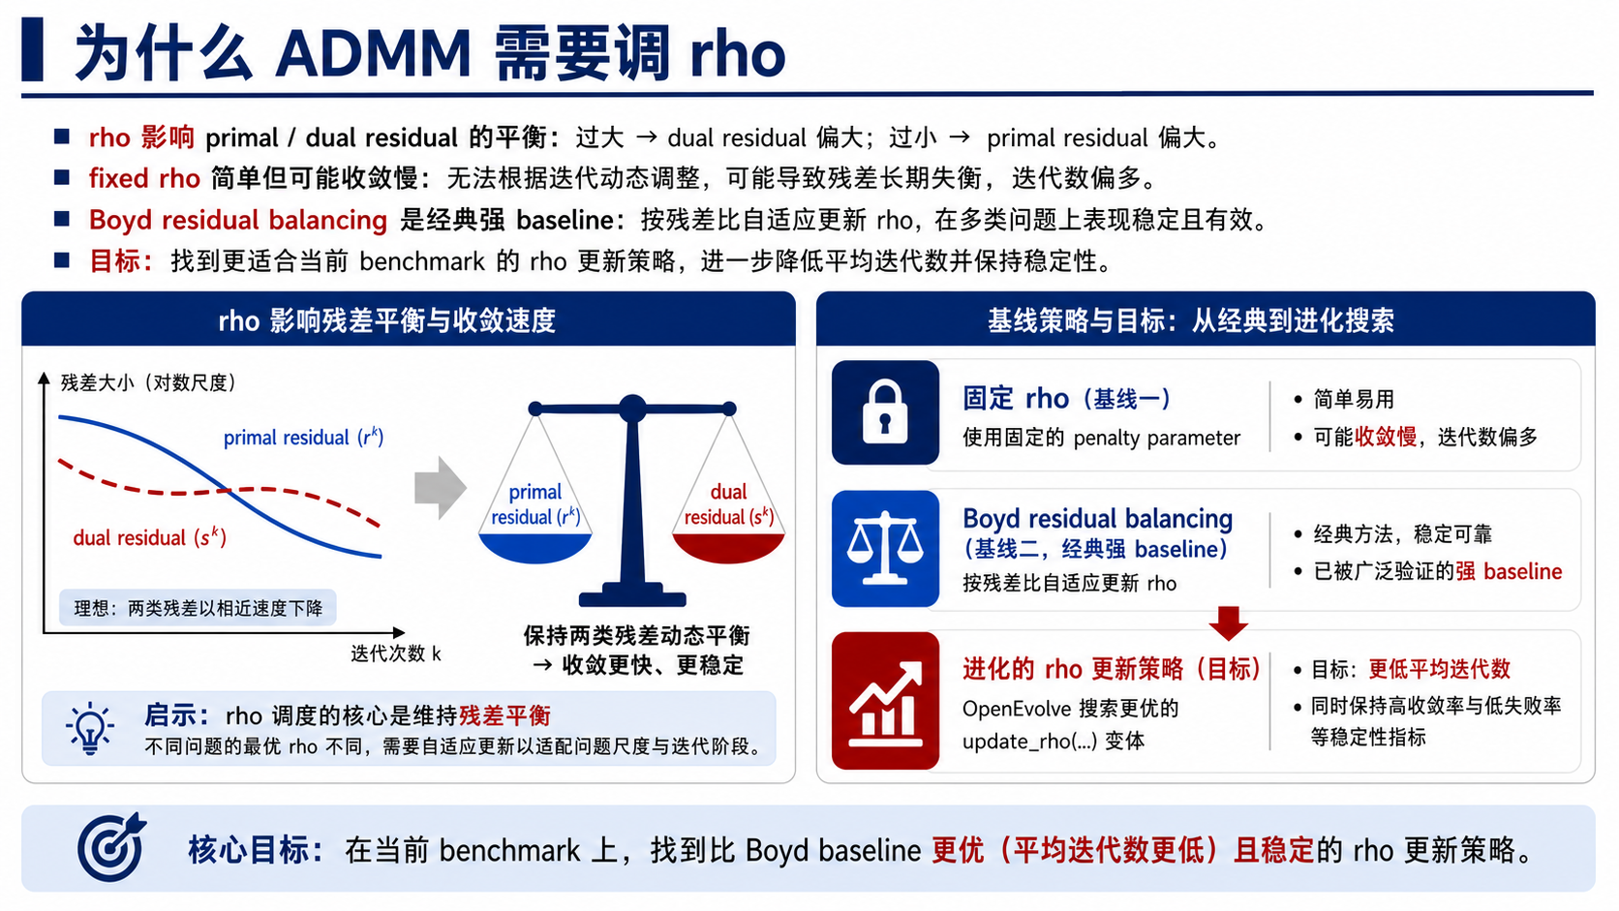
Notes:
ADMM 中的 `rho` 会影响 primal residual 和 dual residual 的平衡。如果 `rho` 固定不变，实现最简单，但在不同条件数、噪声和稀疏度的数据上，收敛速度可能明显变慢。
经典的 Boyd residual balancing 是一个很强的 baseline。它根据 primal 和 dual residual 的相对大小增大或减小 `rho`。但它仍然是一个人工设定的启发式规则，里面的阈值和更新倍率未必适合每一组 benchmark。
所以这个案例的动机是：能不能保留 ADMM 主体不变，只让 OpenEvolve 搜索更合适的 rho 更新策略。
---
注意点：
- 重点：rho 调参是性能问题，不是算法主体重写问题。
- 画面引导：先讲 residual balance，再讲 fixed rho 和 Boyd baseline。
- 节奏：不要推导 ADMM 公式，保留到直觉层面。
- 补充：Boyd 是 comparator，不是要被贬低的弱 baseline。

Slide 4
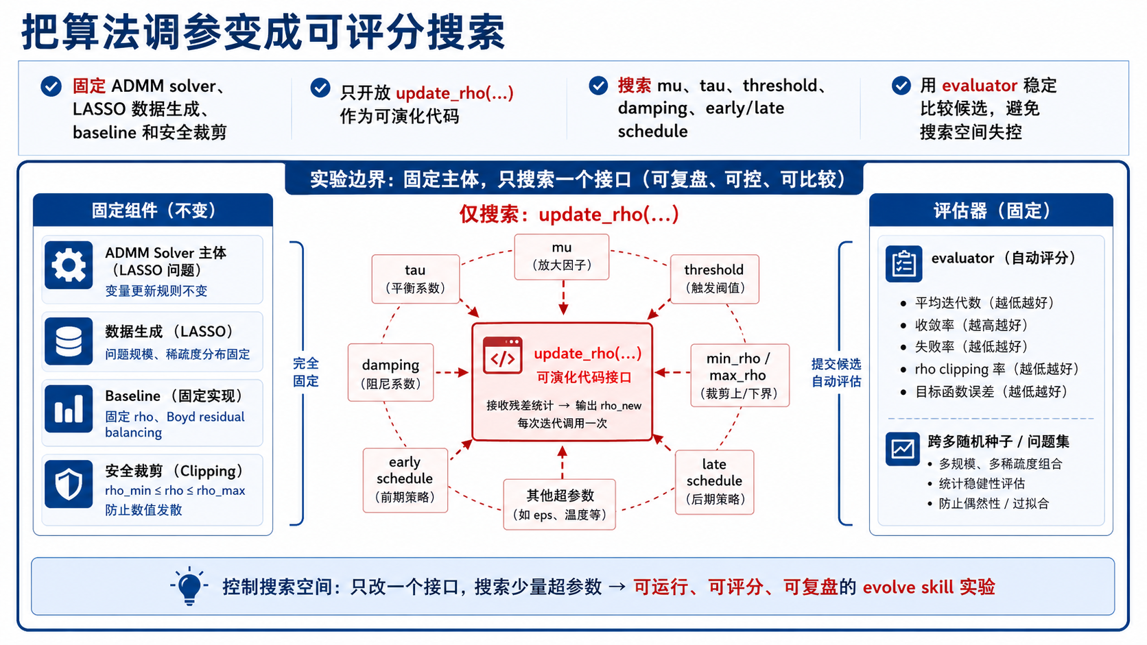
Notes:
为了让这个任务可控，我们没有让模型自由改写整个 ADMM solver。固定的部分包括 LASSO 数据生成、ADMM 更新步骤、baseline、目标函数计算和安全裁剪。
开放给 OpenEvolve 的只有一个接口：`update_rho(rho, primal_residual, dual_residual, iteration, history)`。这样搜索空间集中在 `mu`、`tau`、threshold、damping，以及早期和后期的调度策略上。
这个边界很重要。它保证每个候选都能在同一个 evaluator 中被比较，也降低了候选程序崩溃或偏离问题定义的风险。
---
注意点：
- 重点：搜索空间小而明确，实验才可复盘。
- 画面引导：看外层 fixed components，再看中心的 `update_rho(...)`。
- 节奏：强调“封装成可评分任务”。
- 补充：不要说 OpenEvolve 重新发明 ADMM。

Slide 5
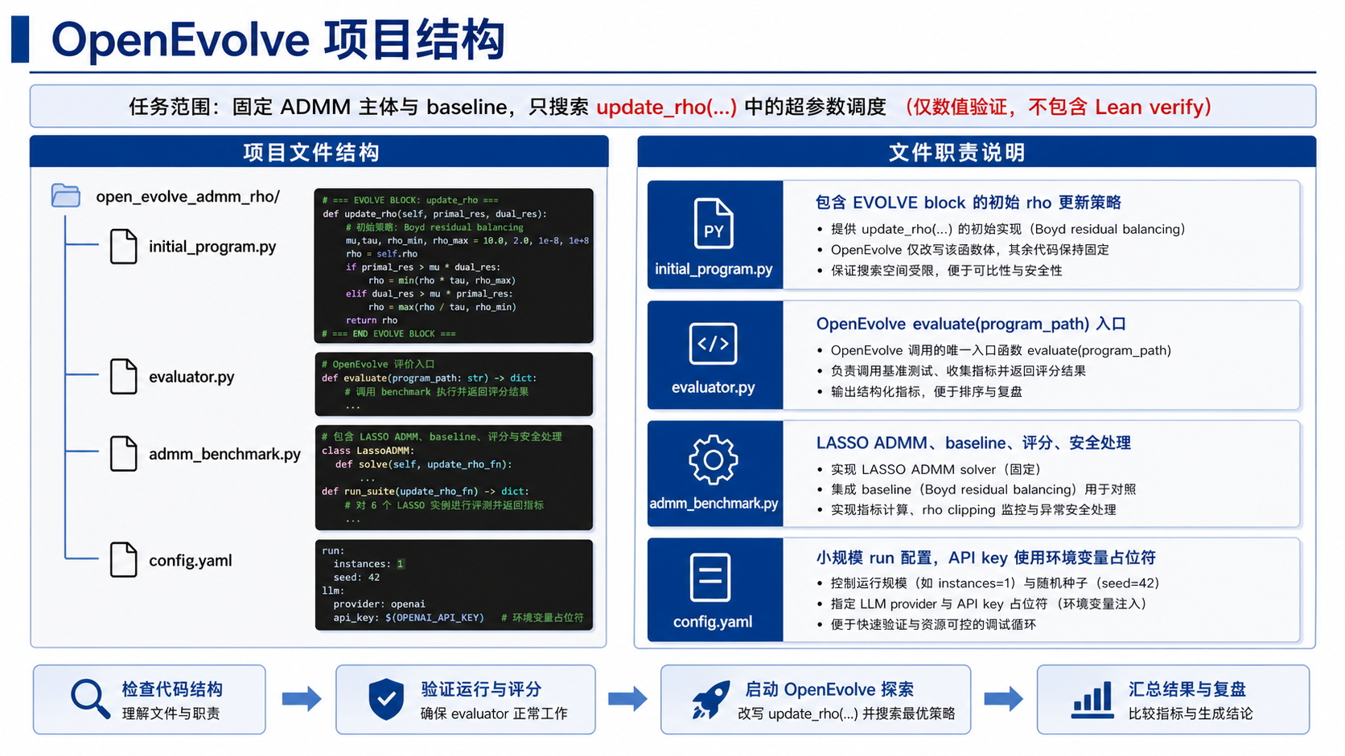
Notes:
这个 project 的结构很小，但职责清晰。`initial_program.py` 里有 EVOLVE block，OpenEvolve 主要修改其中的 `update_rho(...)`。`evaluator.py` 是标准入口，负责接收候选程序路径并返回数值指标。
真正的 benchmark 逻辑在 `admm_benchmark.py` 中，包括 LASSO instance 生成、ADMM solver、fixed rho baseline、Boyd baseline、评分函数和安全处理。`config.yaml` 则控制 OpenEvolve 的小规模 run，并且 API key 只使用环境变量占位符。
这个结构的好处是，agent 可以先 inspect，再 validate，然后做 dry-run 和 probe。每一步都有明确 artifact，而不是只靠聊天记录判断进度。
---
注意点：
- 重点：四个文件构成最小可运行 OpenEvolve project。
- 画面引导：从 file tree 到职责卡片，再到底部 workflow。
- 节奏：可以快速带过文件名，但要讲清职责。
- 补充：强调密钥不写入配置文件。

Slide 6
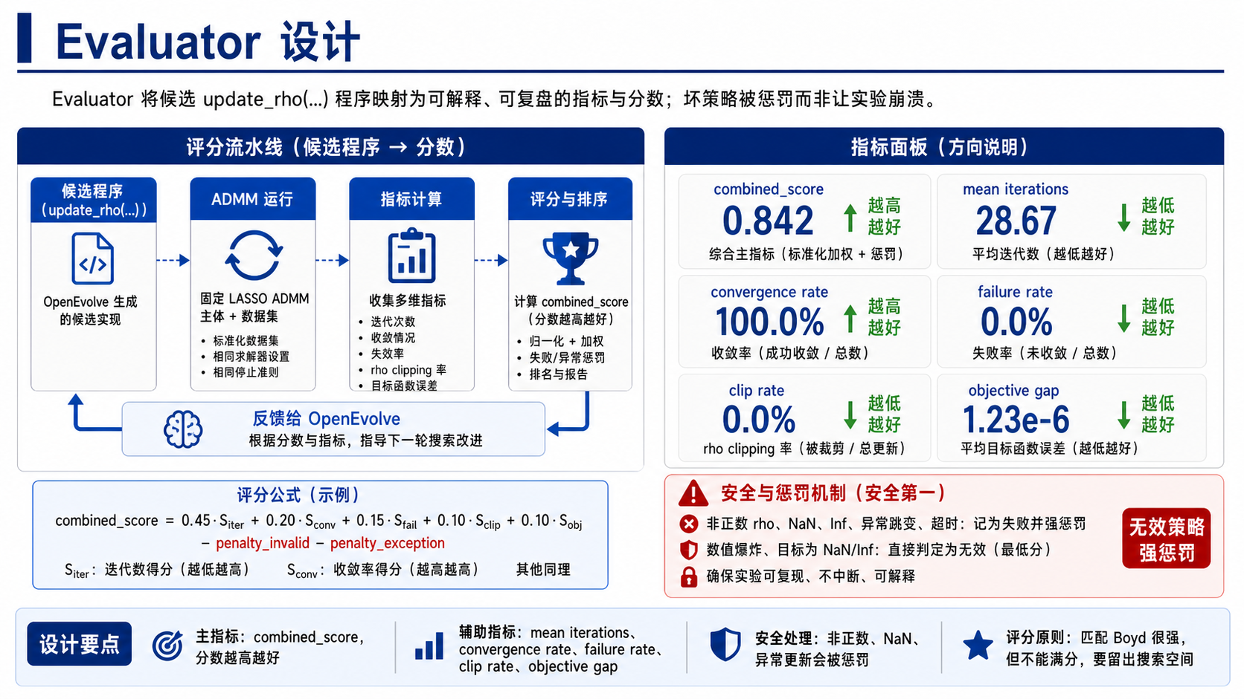
Notes:
Evaluator 的主指标是 `combined_score`，分数越高越好。但只看一个分数不够，所以它还返回 mean iterations、convergence rate、failure rate、clip rate 和 objective gap。
这里有两个设计点。第一，mean iterations 反映速度，但不能牺牲收敛和目标函数质量。第二，坏策略不能让 evaluator 崩溃；如果候选返回 NaN、非正 rho 或异常值，系统会安全处理并惩罚它。
另外，初始策略接近 Boyd residual balancing，所以 evaluator 不能让 Boyd 直接满分。否则 OpenEvolve 没有提升空间。评分需要既认可强 baseline，又给更快、更稳定的调度留出空间。
---
注意点：
- 重点：Evaluator 决定搜索信号质量。
- 画面引导：先讲 pipeline，再讲右侧指标和安全护栏。
- 节奏：适合停一下解释 “bad strategy is penalized, not crashed”。
- 补充：combined_score 高更好，mean iterations 低更好。

Slide 7
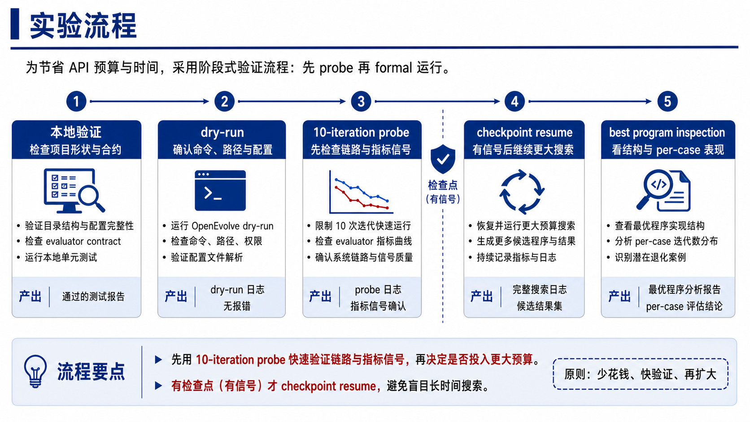
Notes:
实验流程分阶段推进。第一步是本地验证，检查 project shape、EVOLVE block、evaluator contract 和坏策略处理。第二步是 dry-run，确认命令、路径和配置没有问题。
然后才进入 10-iteration probe。Probe 的目的不是追求最终结果，而是确认 OpenEvolve 能调用 LLM 和 evaluator，artifact 能写出，指标有信号。只有 probe 有正向信号，才从 checkpoint 恢复，继续更大的搜索。
最后必须检查 best program，而不是只看分数。因为平均迭代数变好，不代表每个 case 都变好。
---
注意点：
- 重点：先 probe，再 formal run。
- 画面引导：按时间线从左到右讲。
- 节奏：强调这是为了控制 API 预算和实验风险。
- 补充：checkpoint resume 避免丢掉 probe 中找到的候选。

Slide 8
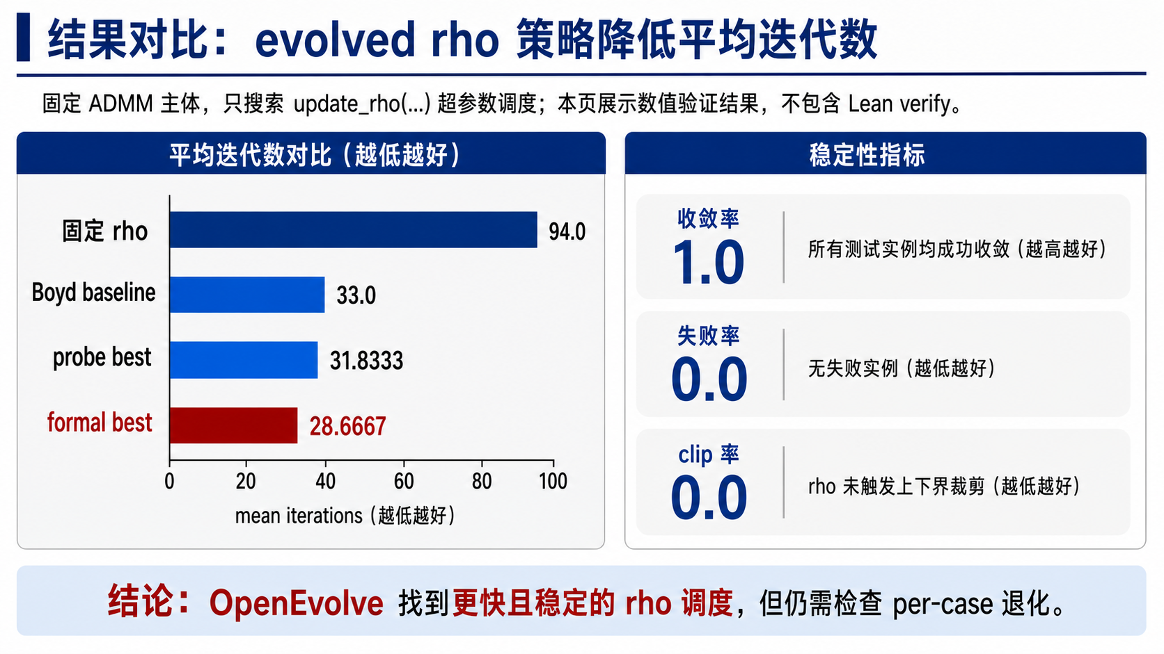
Notes:
这页是核心结果。固定 rho 的平均迭代数是 94.0，明显较慢。Boyd baseline 降到 33.0，是一个强对照。OpenEvolve 的 probe best 已经降到 31.8333，说明搜索链路有信号。
继续 formal run 后，best mean iterations 降到 28.6667。同时右侧的稳定性指标显示，收敛率是 1.0，失败率是 0.0，clip 率也是 0.0。也就是说，在这个 evaluator 上，搜索到了更快且稳定的 rho 调度。
但底部结论也保留了限制：仍然要检查 per-case 退化，不能只根据平均值推广成通用规则。
---
注意点：
- 重点：28.6667 vs Boyd 33.0，是本页核心数字。
- 画面引导：先左侧柱状图，再右侧稳定性指标，最后读底部结论。
- 节奏：这里可以停顿，让听众看清楚四组数字。
- 补充：这是数值验证结果，不是形式化证明。

Slide 9
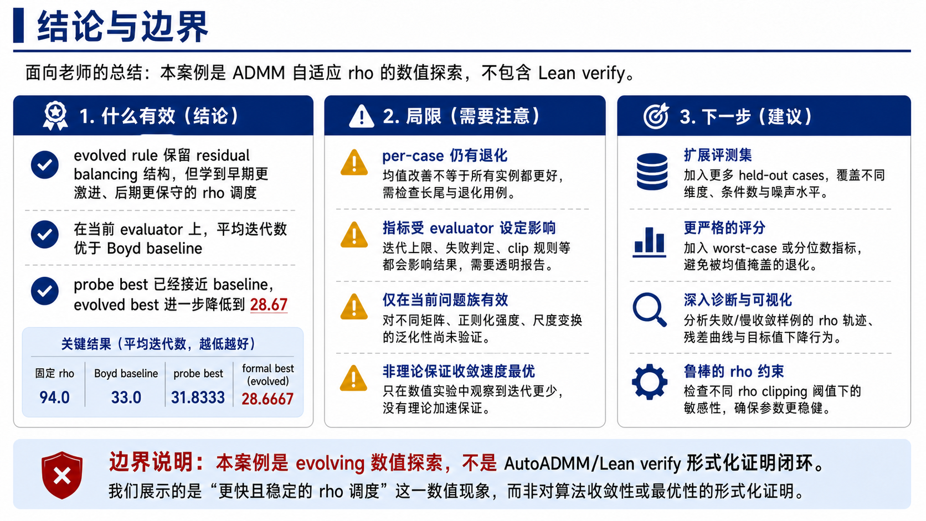
Notes:
最终结论是：OpenEvolve 没有完全发明一个新的 ADMM 方法，而是在 residual balancing 结构上学到了一种更合适的调度方式。直觉上是早期更激进，后期更保守，从而减少平均迭代数，同时保持稳定。
但边界也要明确。这个结果只说明当前 evaluator 和这组 LASSO cases 上有数值收益。由于 per-case 仍可能退化，下一步应该加入 held-out cases，或者把 worst-case scoring 纳入 evaluator。
最后再次强调，这个 deck 展示的是 evolving 数值案例，不是 AutoADMM 的 Lean verify 闭环。如果后续要进入论文主线，可以把数值上有价值的候选送到形式化 triage。
---
注意点：
- 重点：价值、限制、下一步要同时讲清楚。
- 画面引导：按 What worked / Limitation / Next step 三列讲。
- 节奏：结尾要收束，不要再展开新内容。
- 补充：避免过度声称“证明了 ADMM 收敛”。

